Slide 1
Воспитатель: Архипова С.В.
МДОУ детский сад № 74

Slide 4
Мать-и-мачеха.
Это одно из самых первых растений весной. Веселые желтые цветочки смотрят на солнышко. У листьев одна сторона теплая ,а другая холодная.

Slide 5
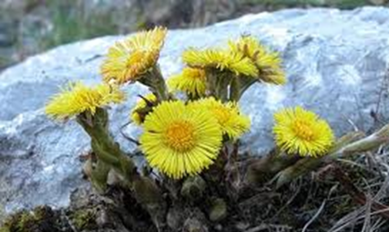
Мать-и-мачеха
Ярко- жёлтые цветки появляются раньше листьев. Сверху листовая пластинка зеленая, голая и кажется холодной. Это – «мачеха». А нижняя поверхность листа покрыта беловатым войлоком. Она мягкая, нежная – «мать». Отвар ее листьев применяют при кашле, бронхитах, катарах легких.

Slide 6
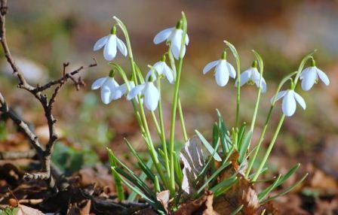
Подснежник
Подснежник- невысокое луковичное растение с одиночными поникающими белыми цветами. Иногда за подснежники ошибочно принимают ветреницу.

